Slide 1

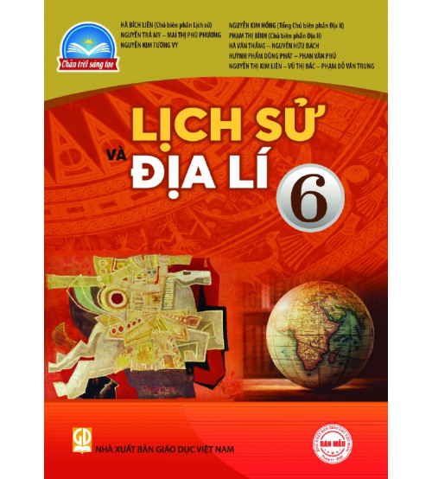
PHÂN MÔN: LỊCH SỬ
KHỐI 6
GV THỰC HIỆN:
ĐẬU THỊ THÚY PHƯƠNG
Năm học: 2023-2024
CHÀO CÁC EM ĐẾN LỚP HỌC

Slide 2
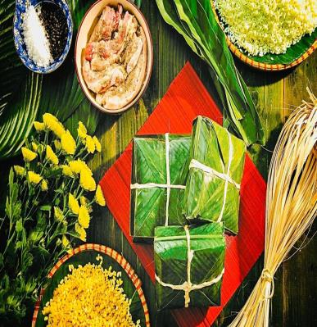
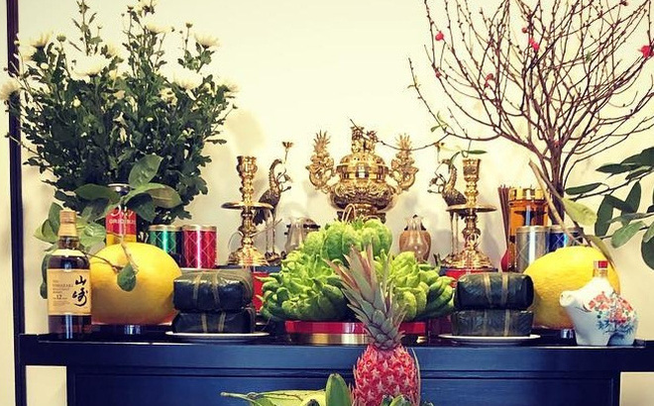
KHỞI ĐỘNG : ĐÂY LÀ NHỮNG PHONG TỤC TRUYỀN THỐNG GÌ?
GÓI BÁNH CHƯNG
THỜ CÚNG TỔ TIÊN

Slide 3
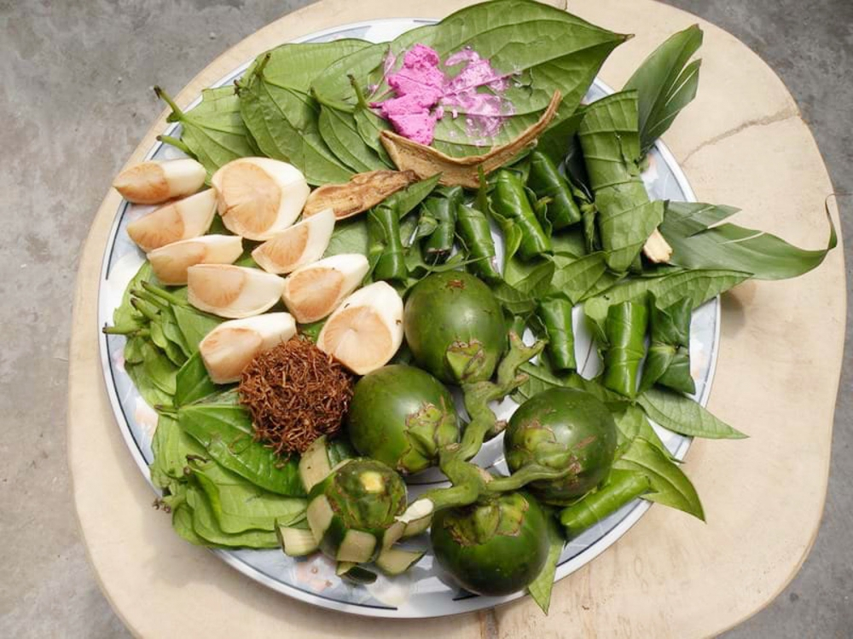
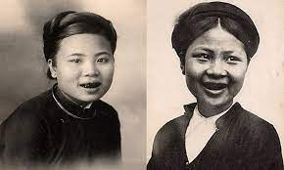
KHỞI ĐỘNG : ĐÂY LÀ NHỮNG PHONG TỤC GÌ?
TRẦU CAU
NHUỘM RĂNG ĐEN

Slide 4
BÀI 17: ĐẤU TRANH BẢO TỒN VÀ
PHÁT TRIỂN VĂN HÓA DÂN TỘC THỜI BẮC THUỘC
( 3 Tiết)
I/. ĐẤU TRANH BẢO TỒN VĂN HÓA DÂN TỘC.
II/. PHÁT TRIỂN VĂN HÓA DÂN TỘC.

Slide 5
BÀI 17: ĐẤU TRANH BẢO TỒN VÀ
PHÁT TRIỂN VĂN HÓA DÂN TỘC THỜI BẮC THUỘC
I/. ĐẤU TRANH BẢO TỒN VĂN HÓA DÂN TỘC
HS Hoàn thành phiếu học tập

Slide 6
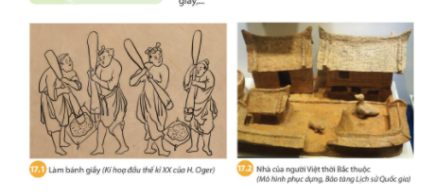
THẢO LUẬN
Quan sát H:17.1 và H:17.2 (SGK). Hình ảnh gợi cho em suy nghĩ gì về văn hóa người Việt?

Slide 7
Những biểu hiện nào cho thấy chính sách đồng hóa của các triều đại phong kiến phương Bắc đối với nước ta thất bại?

Slide 8
Ghi chép của Lê Quý Đôn ( tư liệu H: 17.3 - SGK) phong tục ăn trầu có từ thời kì nào trong LSVN ? Hiện nay phong tục này còn không?

Slide 9
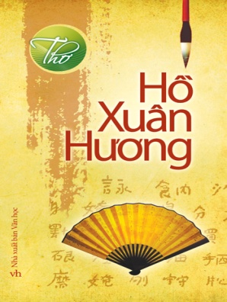
Thơ: Mời trầu của nữ thi sĩ Hồ Xuân Hương
“Quả cau nho nhỏ miếng trầu hôi
Này của Xuân Hương mới quệt rồi
Có phải duyên nhau thì thắm lại
Đừng xanh như lá, bạc như vôï”.

Slide 10
Hãy kể tên một vài phong tục truyền thống còn tồn tại đến ngày nay mà em biết?

Slide 11

- Chính quyền đô hộ dùng mọi cách để đồng hóa dân tộc ta nhưng người Việt vẫn có ý thức giữ gìn văn hóa dân tộc: nói tiếng Việt, duy trì các tín ngưỡng, tập quán truyền thống.

Slide 12
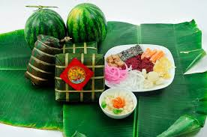
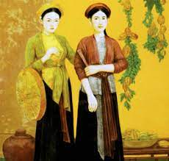
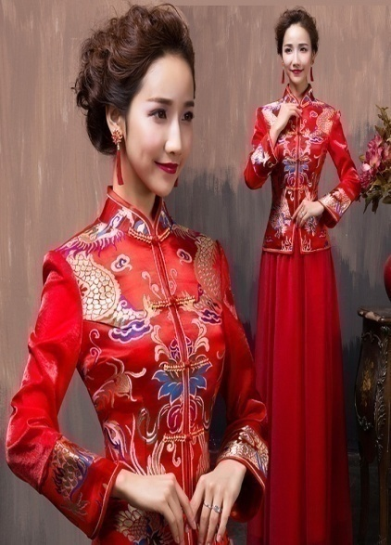
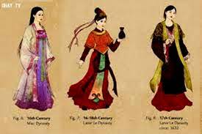
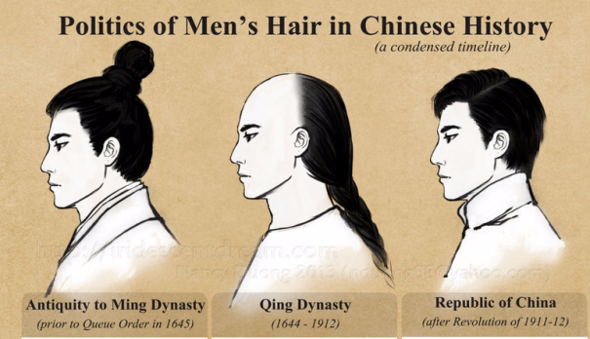
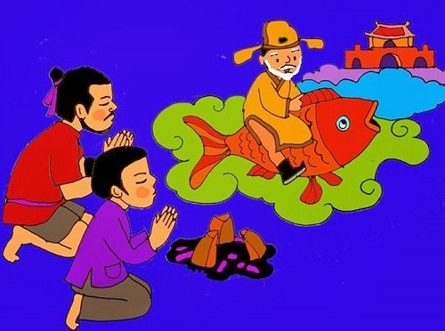
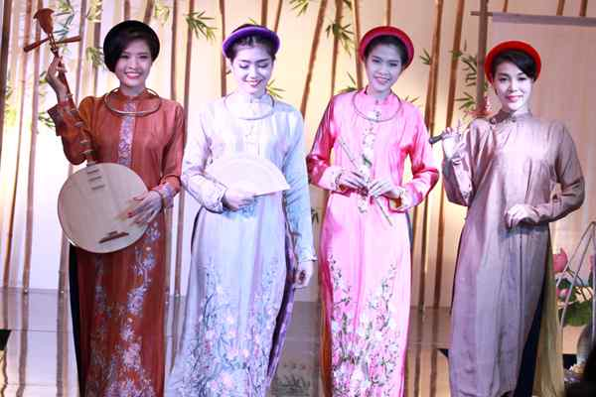
SO SÁNH VĂN HÓA VIỆT NAM VỚI VĂN HÓA TRUNG QUỐC
VĂN HÓA VIỆT NAM | VĂN HÓA TRUNG QUỐC
“Cái trống mà thủng hai đầu
Bên ta thời có, bên Tàu thì không”

Slide 13
Câu 1: Các triều đại phong kiến phương Bắc bắt người Việt phải thay đổi phong tục theo người Hán nhằm mục đích gì?
A. Bảo tồn và phát triển tinh hoa văn hóa phương Đông.
B. Khai hóa văn minh cho nhân dân Việt Nam.
C. Nô dịch, đồng hóa người Việt về văn hóa.
D. Nâng cao trình độ nhận thức cho người Việt.

Slide 14
Câu 2: Dưới thời Bắc thuộc, người Việt vẫn nghe - nói và truyền cho con cháu
A. tiếng Hán.
B. tiếng Anh.
C. tiếng Việt.
D. tiếng Hàn.

Slide 15
Câu 3: Yếu tố tích cực nào của văn hoá Trung Hoa được truyền bá vào Việt Nam trong thời Bắc thuộc?
A. Nhuộm răng đen.
B.. Làm bánh chưng.
C. Chữ viết.
D. Tôn trọng phụ nữ.

Slide 16
Câu 4: Từ khi nhà Hán đặt ách cai trị, bên cạnh chính sách về chính trị và kinh tế, các triều đại phong kiến phương Bắc còn thực hiện chính sách nào về văn hóa đối với người Việt?
A. Vơ vét tài nguyên.
B. Bóc lột nhân công.
C. Mở mang dân trí.
D. Đồng hóa văn hóa.

Slide 17
Câu 5: Dưới thời kì Bắc thuộc, người Việt vẫn gìn giữ được những phong tục tập quán và tiếng nói của tổ tiên, vì
A. văn hóa Hán còn lạc hậu, kém phát triển.
B. người Việt có lòng yêu nước và tự tôn dân tộc.
C. chính quyền đô hộ nới lỏng chính sách cai trị.
D văn hóa của người Việt phát triển hơn văn hóa Hán.

Slide 18
Câu 6: Những biểu hiện nào cho thấy chính sách đồng hoá của phong kiến phương Bắc đối với Việt Nam đã thất bại?
A. Lễ hội diễn ra thường xuyên.
B. Đứng đầu là xã là tù trưởng, hào trưởng người Việt.
C. Những cuộc đấu tranh chống lại phong kiến phương Bắc.
D. Tiếng Việt, tín ngưỡng và các phong tục tập quán vẫn được bảo tồn.

Slide 19
Câu 7: Nội dung nào sau đây không phải nguyên nhân giúp bản sắc văn hóa Việt vẫn được bảo tồn qua hàng nghìn năm Bắc thuộc?
A. Người Việt có lòng yêu nước, bản lĩnh và trí tuệ.
B. Những phong tục, tập quán đã được hình thành từ lâu đời.
C. Ý thức bảo vệ bản sắc văn hóa dân tộc của người Việt.
D. Chính quyền đô hộ vẫn cho duy trì văn hoá, phong tục Việt.

Slide 20
Câu 8: Đâu không phải nét văn hóa của người Việt được giữ gìn và phát triển trong thời kì Bắc thuộc?
A. Tín ngưỡng thờ cúng tổ tiên.
B. Tục ăn trầu.
C. Tục nhuộm răng đen.
D. Tục xin chữ đầu năm.

Slide 21
Câu 9: Đâu không phải phong tục cổ của người Việt được lưu giữ đến ngày nay?
A. Tín ngưỡng thờ cúng tổ tiên.
B. Tục xăm mình.
C. Tục ăn trầu.
D. Tổ chức các lễ hội.

Slide 22
Câu 10: Việc giữ gìn và phát triển được những nét văn hóa truyền thống của dân tộc trong thời kì Bắc thuộc cho thấy dân Việt
A. không được học tiếng Hán.
B. đã bị đồng hóa về văn hóa.
C. có tinh thần yêu nước, bản lĩnh kiên cường.
D. không muốn tiếp thu văn hóa Trung Quốc.

Slide 23
II. Phát triển văn hóa dân tộc

Slide 24
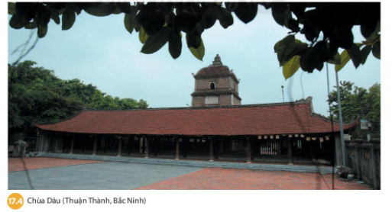
Quan sát H-17.4 và phần em có biết: Truyền thuyết Chùa Dâu cho thấy người Việt đã tiếp thu văn hóa từ bên ngoài như thế nào để phát triển văn hóa dân tộc?

Slide 25
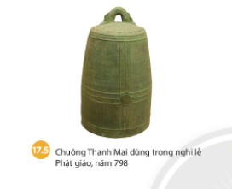
Chuông có quai đúc nổi đôi rồng, đấu lưng vào nhau, uốn cong một cách khéo léo tạo thành núm treo chuông. Hình rồng không vảy, đầu to, không bờm, miệng ngậm tỳ xuống đỉnh chuông.

Slide 26
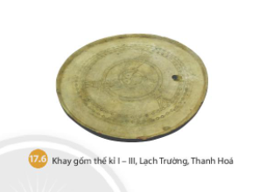
Khay gốm được làm bằng chất liệu đất sét mịn màu nâu trắng. Ở giữa khay gốm được trang trí hình ảnh 3 con cá chụm đầu vào nhau theo điển tích “Tam ngư chầu nguyệt” của Trung Quốc. Viền ngoài khay được trang trí hoa văn đường tròn tiếp tuyến của văn hóa Đông Sơn

Slide 27
Quan sát H-17.5, H17.6 Nhân dân ta đã tiếp thu và phát triển văn hóa dân tộc như thế nào trong hàng ngàn năm Bắc thuộc?

Slide 28
Nhân dân ta đã làm gì để phát triển văn hóa dân tộc trong hàng ngàn năm Bắc thuộc?

Slide 29
Người Việt tiếp thu văn hóa bên ngoài như thế nào để phát triển văn hóa dân tộc?

Slide 30
Nhân dân ta đã bảo tồn và chủ động tiếp thu có chọn lọc và sáng tạo những giá trị văn hoá bên ngoài để phát triển nền văn hoá dân tộc:
Phật giáo, Đạo giáo hòa quyện với tín ngưỡng dân gian
Tiếp thu chữ viết, những kĩ thuật canh tác tiến bộ, nghề thủ công và sử dụng phân bón,...

Slide 31
Câu 1: Yếu tố kĩ thuật nào của Trung Quốc được truyền vào nước ta trong thời Bắc thuộc?
A. Làm giấy.
B. Đúc trống đồng.
C. Làm gốm.
D. Sản xuất muối.

Slide 32
Câu 2: Tôn giáo nào của Trung Quốc khi du nhập vào Việt Nam đã hòa quyện với các tín ngưỡng dân gian?
A. Thiên Chúa giáo.
B. Ấn Độ giáo.
C. Đạo giáo.
D. Hồi giáo.

Slide 33
Câu 3: Các triều đại phong kiến phương Bắc KHÔNG truyền bá tôn giáo này vào nước ta?
A. Phật giáo.
B. Đạo giáo.
C. Nho giáo.
D. Kitô giáo.

Slide 34
Câu 4: Dưới thời Bắc thuộc, kĩ thuật tiến bộ nào của Trung Quốc được du nhập vào Việt Nam?
A. Làm đồ gốm.
B. Sản xuất muối.
C. Đúc đồng, rèn sắt.
D. Bón phân bắc trong trồng trọt.

Slide 35
Câu 5: Để giữ gìn tiếng nói và chữ viết của mình, người Việt đã
A. học chữ Hán và viết chữ Hán.
C. chỉ sử dụng tiếng nói của tổ tiên mình.
B. không chấp nhận ngôn ngữ, chữ viết ngoại lai.
D. tiếp thu chữ Hán, nhưng vẫn sử dụng tiếng Việt.

Slide 36
Câu 6: Ngoài việc giữ gìn được nền văn hoá bản địa của mình, nhân dân ta còn tiếp thu Trung Hoa theo hướng nào?
A. Tiếp thu nguyên bản những yếu tố văn hoá Trung Hoa.
B. Tiếp thu có chọn lọc những yếu tố văn hóa Trung Hoa
C. Tiếp thu nguyên bản một số lĩnh vực văn hoá Trung Hoa.
D. Bỏ văn hoá bản địa để học theo văn hoá Trung Hoa.

Slide 37
Câu 7: Nội dung nào dưới đây KHÔNG ĐÚNG khi nói về sức sống của nền văn hoá bản địa thời Bắc thuộc?
A. Người Việt vẫn nghe – nói bằng tiếng Việt.
B. Tục thờ thần – vua vẫn được nhân dân duy trì.
C. Nhân dân vẫn duy trì tín ngưỡng thờ cúng tổ tiên.
D. Tục búi tóc, nhuộm răng đen, ăn trầu,... được bảo tồn.

Slide 38
Câu 8: Văn hóa ở nước ta dưới thời kì Bắc thuộc có đặc điểm gì nổi bật?
A. Văn hóa Hán không ảnh hưởng nhiều đến văn hóa nước ta
B. Nhân dân ta tiếp thu yếu tố tích cực của văn hóa Trung Quốc
C. Tiếp nhận tinh hoa văn hóa Hán và “Việt hóa” cho nó phù hợp với thực tiễn
D. Bảo tồn phong tục tập quán truyền thống của dân tộc

Slide 39
Câu 9: Người Việt giữ sinh hoạt theo nếp sống riêng với tục xăm mình, nhuộm răng, ăn trầu, và học chữ Hán bổ sung làm phong phú thêm văn hóa Việt có ý nghĩa gì?
A. Tập quán cổ xưa của người Việt.
B. Nguồn gốc ra đời từ Hán Việt.
C. Dân ta không bị đồng hóa mà vẫn giữ gìn bản sắc.
D. Nếp sinh hoạt văn hóa của người Việt.

Slide 40
Câu 10: Trung tâm Phật giáo lớn nhất ở nước ta trong thời Bắc thuộc là
A Tống Bình.
B. Mê Linh.
C. Luy Lâu.
D. Cổ Loa.

Slide 41
LUYỆN TẬP.
Câu 1: Theo em, tại sao khoảng thời gian từ năm 179 TCN đến năm 938 được gọi là thời kì Bắc thuộc ?
Câu 2: Những phong tục, tập quán nào được người Việt được bảo tồn suốt thời Bắc thuộc và vẫn lưu giữ trong đời sống văn hoá hằng ngày của chúng ta ngày nay?

Slide 42
BÀI TẬP.
Câu 1:Theo em, tại sao khoảng thời gian từ năm 179 TCN đến năm 938 được gọi là thời kì Bắc thuộc ?
Đây là thời kì nước ta liên tiếp bị các triều đại phong kiên phương Bắc đô hộ.
Câu 2: Những phong tục, tập quán nào được người Việt được bảo tồn suốt thời Bắc thuộc và vẫn lưu giữ trong đời sống văn hoá hằng ngày của chúng ta ngày nay?
Những phong tục, tập quán được người Việt được bảo tồn suốt thời Bắc thuộc và vẫn lưu giữ trong đời sống văn hoá hằng ngày của chúng ta ngày nay: thờ cúng tổ tiên, nhuộm răng, ăn trầu, ăn mắm, làm bánh chưng bánh giày.

Slide 43
Luyện tập
Quan sát hình 17.5, 17.6, em hãy cho biết yếu tố văn hóa nào du nhập từ bên ngoài được nhân dân ta tiếp thu có chọn lọc?

Slide 44
Luyện tập
Những yếu tố văn hóa bên ngoài du nhập vào nước ta là kĩ thuật đúc đồng, hoa văn, nghệ thuật tạo hình trên sản phẩm.

Slide 45
Luyện tập
Theo em, trong các chính sách về văn hoá, xã hội của chính quyền đô hộ phương Bắc, chính sách nào là nguy hiểm nhất? Vì sao?

Slide 46
Luyện tập
- Chính sách nguy hiểm nhất là: chính sách đồng hóa dân tộc Việt về văn hóa.
- Vì: Chính quyền phong kiến phương Bắc thực hiện chính sách đồng hóa dân tộc Việt nhằm mục đích: khiến người Việt lãng quên nguồn gốc tổ tiên; lãng quên bản sắc văn hóa dân tộc của mình mà học theo các phong tục – tập quán của người Hán; từ đó làm thui chột và dập tắt ý chí đấu tranh của người Việt.

Slide 47
Chọn những từ thích hợp để điền vào chỗ trống trong đoạn văn bên dưới.
Thời Bắc thuộc, người Việt vừa bảo tốn văn hoá truyền thống vừa …...... tiếp thu có chọn lọc và......................... những giá trị văn hoá bên ngoài để phát triển nền văn hoá dân tộc. Người Việt chủ động tiếp thu chữ Hán nhưng vẫn sử dụng........................, dùng âm Việt để đọc chữ Hán, tạo cơ sở hình thành vốn từ........................... ngày càng phong phú và đặc sắc. Những tín ngưỡng truyền thống như............... thờ các vị thần tự nhiên,......................tiếp tục được duy trì. Ẩn mình sau những luỹ tre,............................là thành trì kiên cố bảo tồn phong tục, tập quán Việt như tục nhuộm răng, ăn trầu, xăm mình.

Slide 48
VẬN DỤNG
Theo em, tiếng nói có vai trò như thế nào trong việc giữ gìn và phát huy bản sắc dân tộc? Em có suy nghĩ gì về hiện tượng nhiều học sinh “pha” tiếng nước ngoài vào tiếng Việt khi giao tiếp?

Slide 49
DỰ KIẾN SẢN PHẨM
Theo em, tiếng nói có vai trò như thế nào trong việc giữ gìn và phát huy bản sắc dân tộc? Em có suy nghĩ gì về hiện tượng nhiều học sinh “pha” tiếng nước ngoài vào tiếng Việt khi giao tiếp?
- Tiếng nói, chữ viết tiếng Việt có nguồn gốc bản địa, được cha ông ta sáng tạo, gìn giữ, cải tiến trong hành trình tạo dựng cuộc sống, phát triển cộng đồng xã hội. Trải qua các triều đại lịch sử, qua những giai đoạn phát triển, tiếng Việt đã trở thành hồn cốt của dân tộc, có sức sống lâu bền trong tâm hồn, lối sống, tư duy của con người Việt Nam. - Không đồng tình với hiện tượng các bạn trẻ lạm dụng việc sử dụng tiếng nước ngoài vào tiếng Việt khi giao tiếp. Tuy việc sử dụng tiếng lóng cũng có tác dụng nhất định đối với giới trẻ như: khả năng truyền đạt thông tin nhanh, tiết kiệm thời gian (chủ yếu dùng ký hiệu, viết tắt), có những yếu tố sáng tạo…làm cho hoạt động giao tiếp cũng phong phú hơn nhưng việc lạm dụng sử dụng quá đà sẽ đánh mất đi bản sắc dân tộc, mất đi sự trong sáng của tiếng Việt.

Slide 50
TÀI LIỆU THAM KHẢO
“Nền văn hoá làng xã mới là nền tảng của tâm thức Việt Nam, không phải Nho giáo. Người Việt Nam đã tiếp thu ca dao qua lời ru từ khi còn bé, đã hát đồng dao, ngâm vè, nghe các chuyện kể về các thần tích về tổ tiên trước khi học Kinh Thi; tham dự vào sinh hoạt hội lành tế lễ, trước khi biết đến Kinh Lễ; đã hiểu các quy tắc ứng xử, đối xử với người trên kẻ dưới trước khi học Kinh Xuân Thu. Họ học sách Nho chỉ để đi thi làm quan nếu đỗ, và dù làm quan họ vẫn nhớ rằng “Quan nhất thời dân vạn đại”, do đó không đi ngược lại các thể chế của làng”. (Phan Ngọc, Bản sắc văn hoá Việt Nam, NXB Văn hoá Thông tin, Hà Nội, 1998, tr.238).

Slide 51



Chúc các em chăm ngoan, học giỏi !

